Slide 1
Karel Souček
Krvetvorba, systém krevních buněk a krvetvorné orgány; principy diferenciace

Slide 2
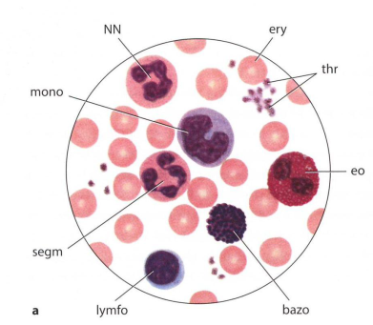
Krev – složení a funkce
Suspenze buněk v roztoku obsahujícím proteiny a elektrolyty (krevní plazma)
Slouží pro transport plynů, výživných a odpadních látek, hormonů a dalších regulátorů
Množství krve u dospělého člověka je ~ 4,5 - 5 litrů (6-8% celkové hmotnosti)
~ 40% objemu krve jsou buňky
  Erytrocyty – transport plynů
  Trombocyty – srážení krve
  Leukocyty (granulocyty, monocyty, lymfocyty) – obranná funkce
Omezené životnost krevních elementů (3-120 dní)
Krvetvorba zajištuje jejich obnovu, hlavní krvetvorný orgán (s výjimkou lymfocytů) je kostní dřeň

Slide 3
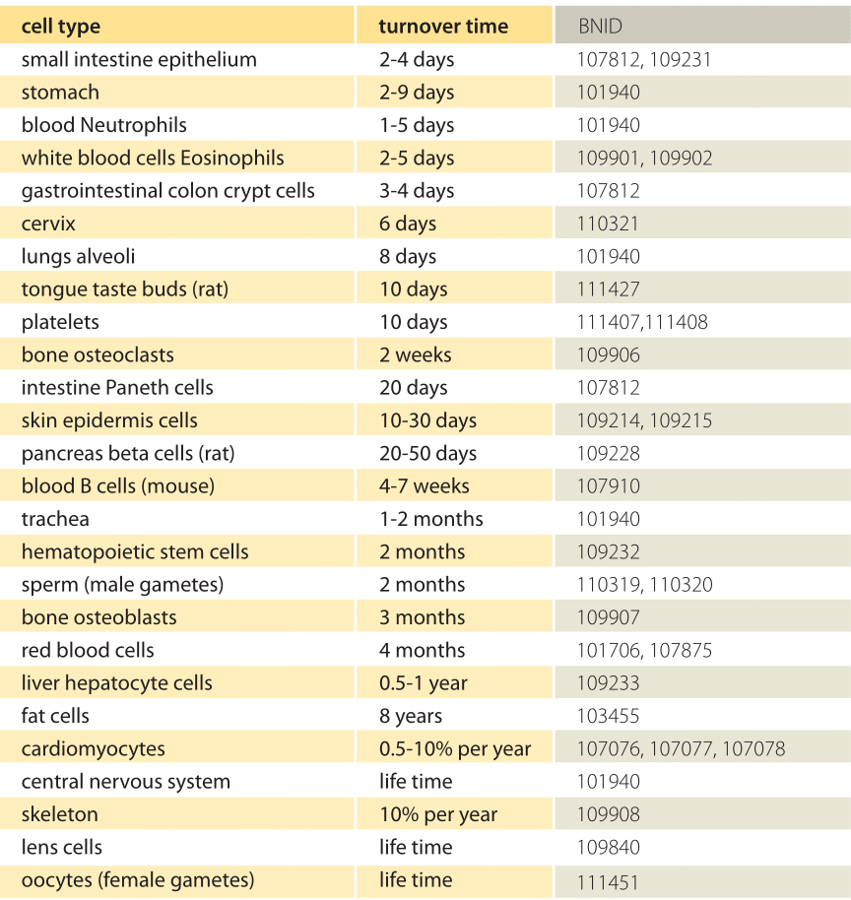
Rychlost obnovy buněk
http://book.bionumbers.org/

Slide 4
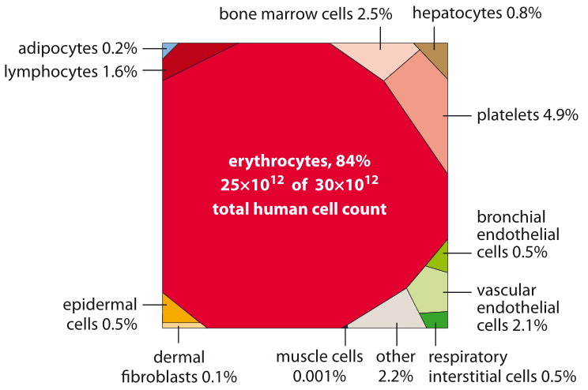
Jaký podíl našeho těla tvoří krevní buňky?
http://book.bionumbers.org/

Slide 5
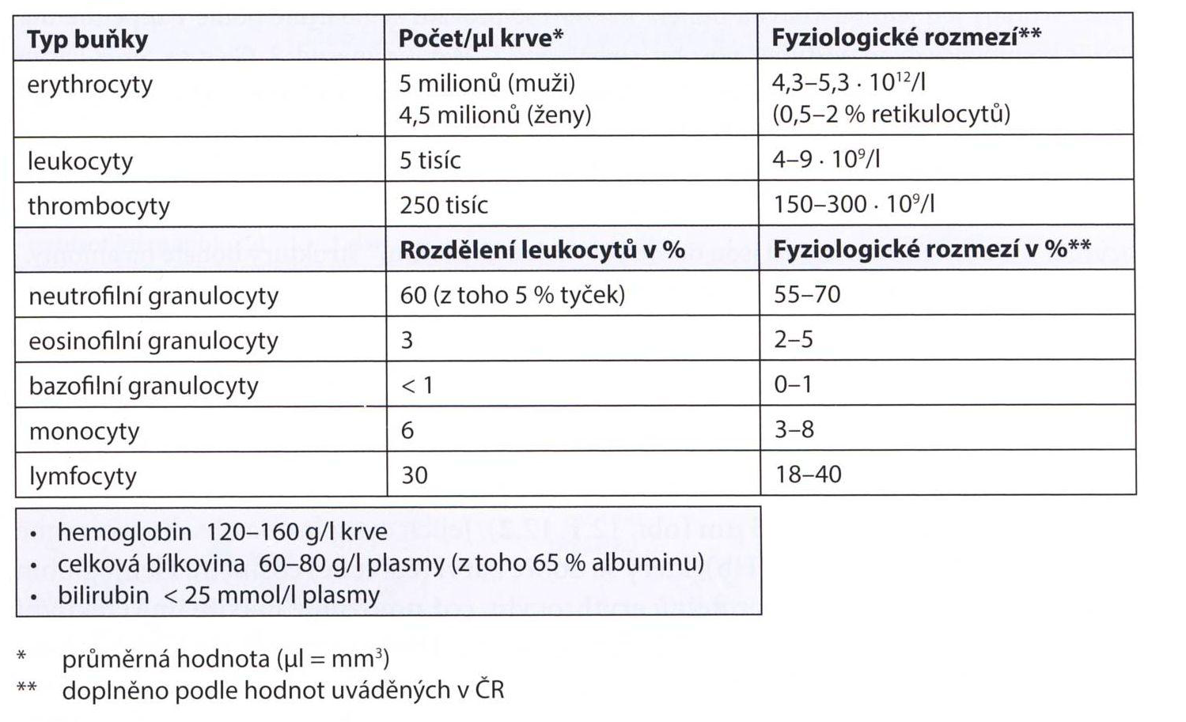
Jaký podíl našeho těla tvoří krevní buňky?

Slide 6
Hematopoéza
proces tvorby krevních buněk proliferací a diferenciací jejich prekurzorů
Produkce dostatečného množství krevních buněk vyžaduje
proliferaci buněk mitotickým dělením
diferenciaci buněk během jejich specializace
Plně diferencované buňky již většinou nemohou proliferovat.

Slide 7
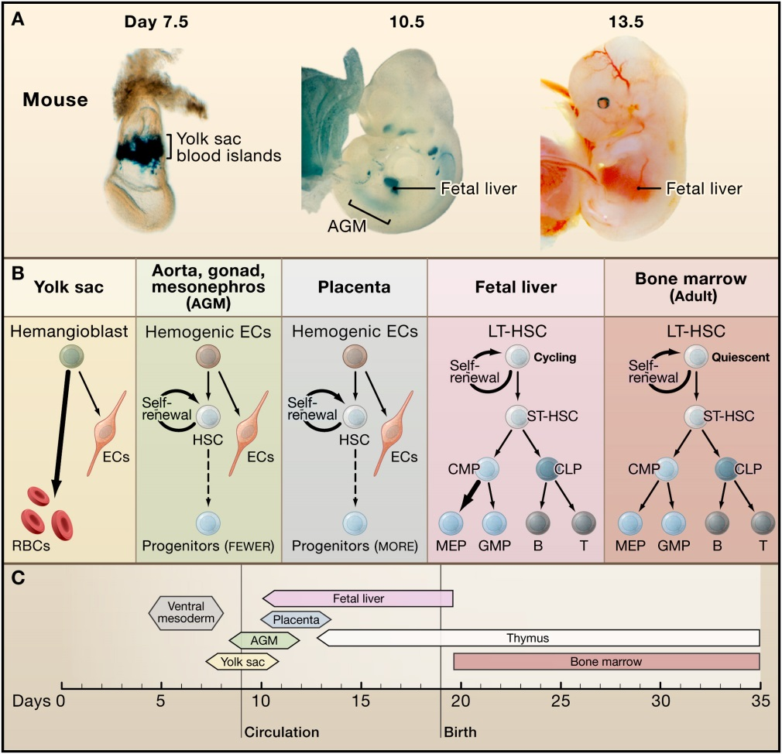
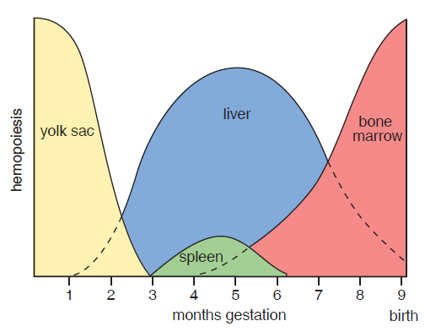
Hematopoetické orgány
Embryo: žloutkový vak, játra, slezina
Fetus: játra, slezina, kostní dřeň
Po narození:
  kostní dřeň
    většina krevních buněk (erytrocytů, granulocytů, monocytů)
    Trombocyty
    lymfatické uzliny, thymus, slezina a další orgány s výskytem lymfatických folikulů
      lymfocyty
Cell 2008 132, 631-644DOI: (10.1016/j.cell.2008.01.025)

Slide 8
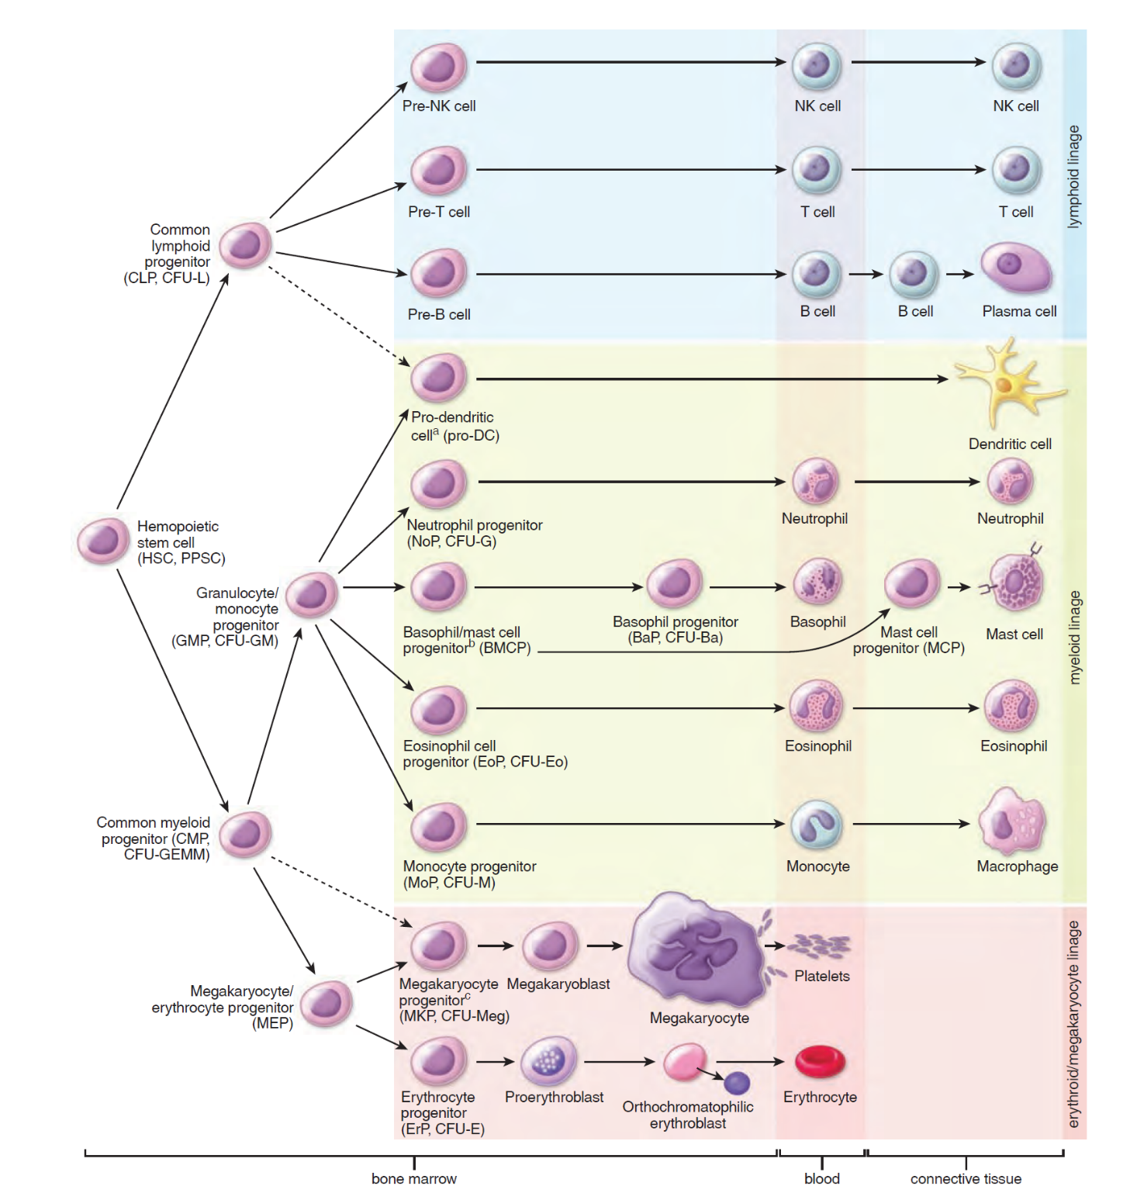
Větve hematopoézy
Lymphoidní:
produkce T lymfocytů
produkce B lymfocytů
Myeloidní:
erytropoéza
monocytopoéza
granulopoéza
(eosinopoéza, basopoéza)
trombocytopoéza

Slide 9
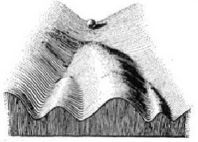
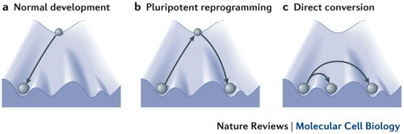
Buněčná plasticita
1957, Conrad Waddington
https://www.nature.com/articles/nrm3543/figures/1

Slide 10
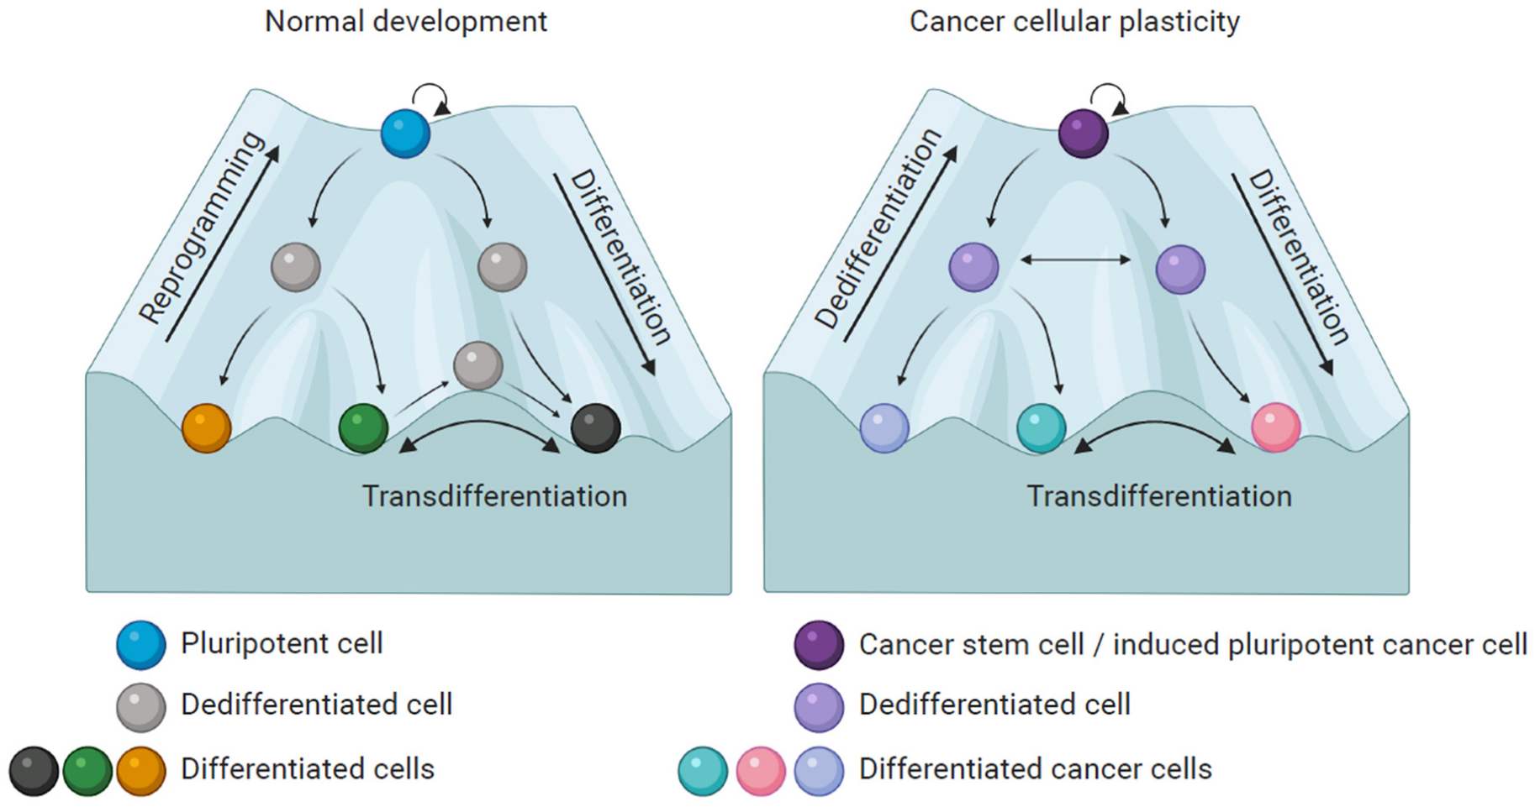
Buněčná plasticita
https://www.mdpi.com/1422-0067/21/21/8274/htm

Slide 11
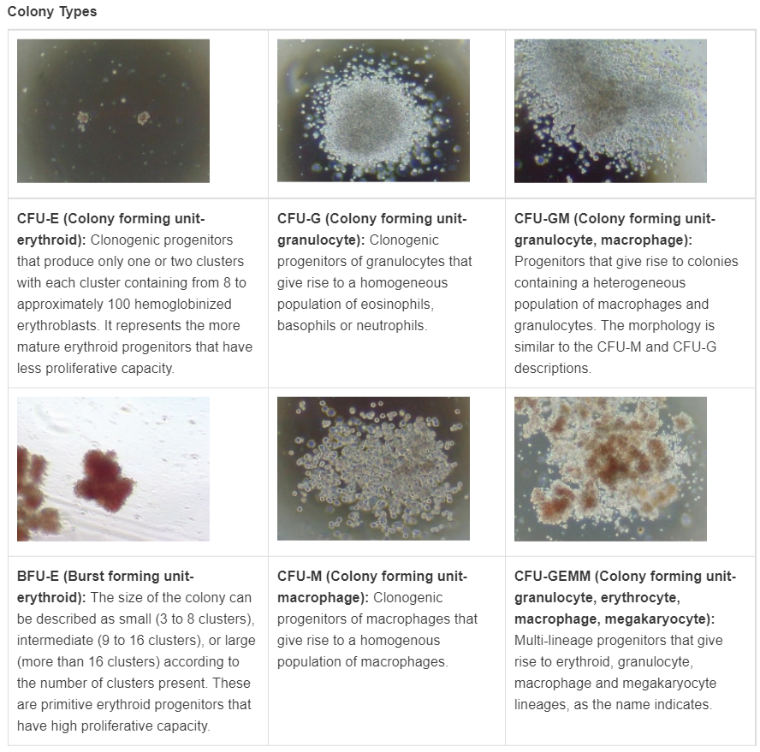
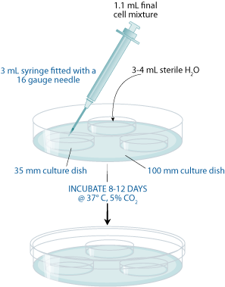
Charakterizace hematopoetických kmenových a progenitorových buněk - Colony Forming Cell (CFC) Assay
https://www.rndsystems.com/resources/protocols/human-colony-forming-cell-cfc-assay-using-methylcellulose-based-media

Slide 12
Charakterizace hematopoetických kmenových a progenitorových buněk – competitive repopulation assay, CRU

Slide 13
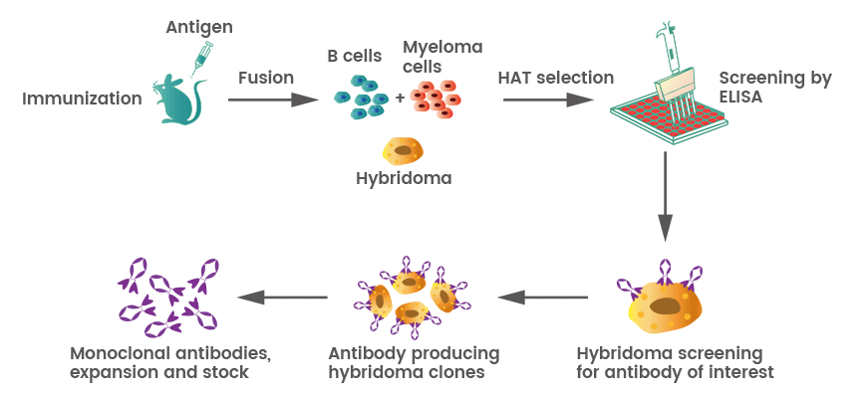
Immunodetekce
History:
1940 – Conns, imunofluorescenční značení kryořezů
1959 – Singer, vývoj metody konjugující protilátky se značkou
1966 - Graham&Karnovsky, metoda značení protilátek enzymy (HRP)
1974 – Taylor&Burns – rutinní imunohistochemie
1975 – Kohler&Milstein – produkce monoklonálních protilátek pomocí hybridomů

Slide 14
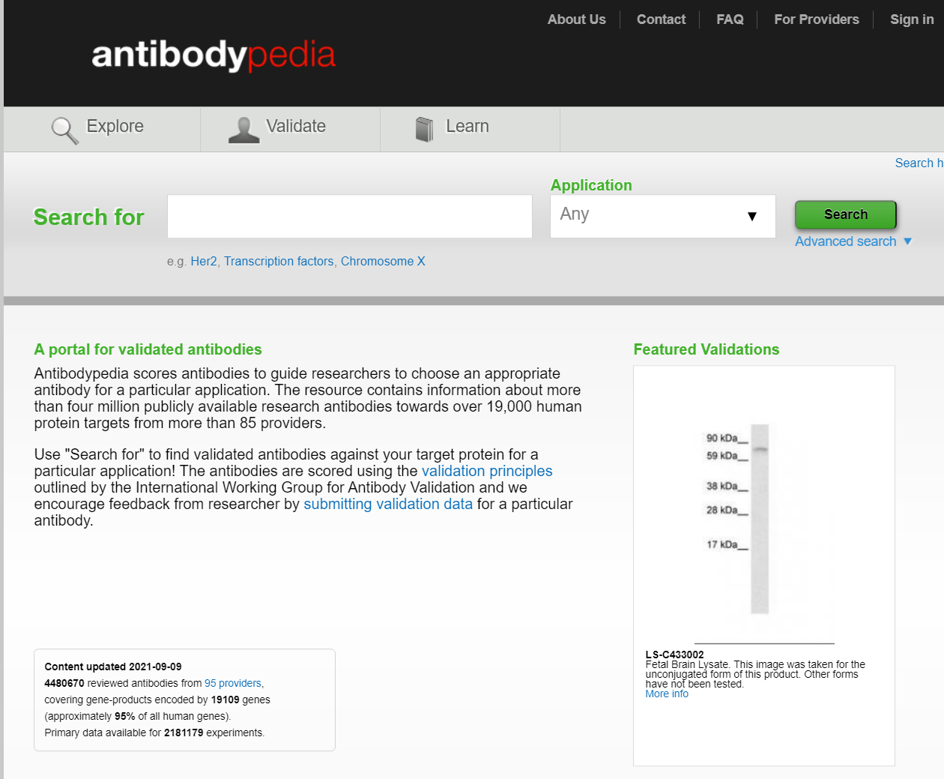

Slide 15
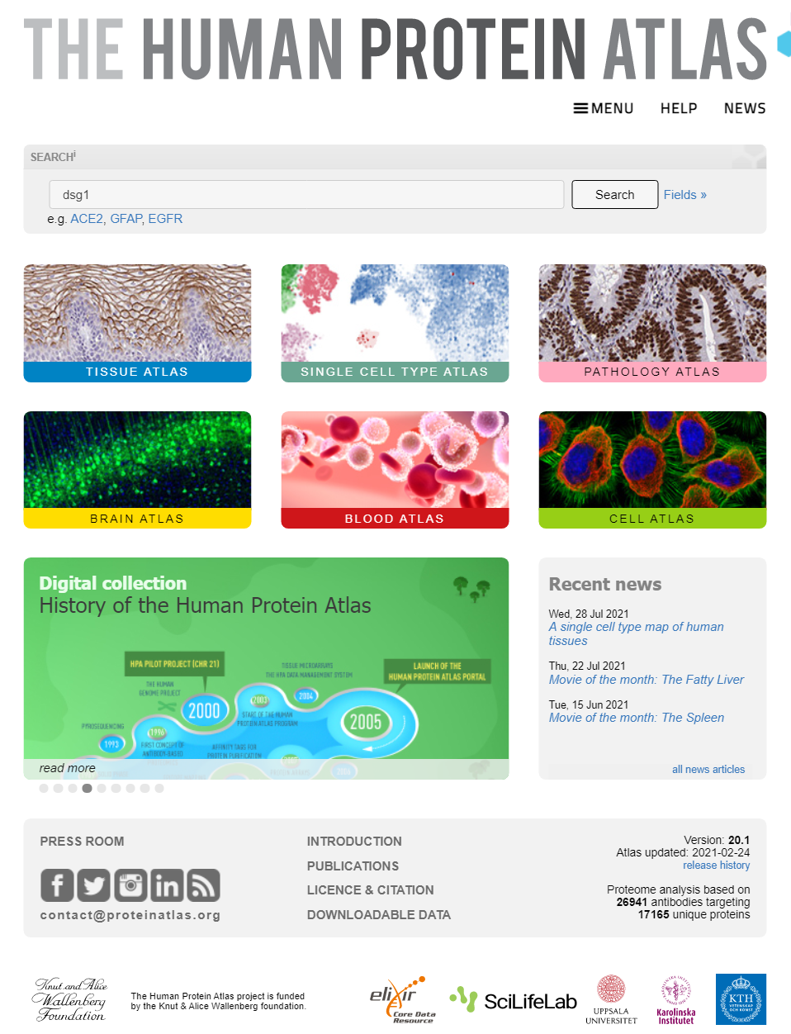

Slide 16
Imunofenotypizace
stanovení zastoupení jednotlivých subpopulací krevních elementů (primárně leukocytů) na základě exprese vybraných povrchových antigenů, případně v kombinaci s intracelulární produkcí cytokinů a expresí intracelulárních antigenů.
CD („Cluster of Differentiation“)
systém označení povrchových molekul leukocytů. Soubor povrchových molekul (znaků, antigenů) buněk mající stejný epitop, který lze identifikovat stejnou protilátkou.
Pojí se s určitými funkcemi a vlastnostmi buňky. Většina CD má proto alternativní názvy vztahující se k jejich funkci nebo struktuře.
Využívají se pro rozpoznávání buněčných populací při imunofenotypizaci.
Dodnes definovány CD1 až CD350. Některá CD jsou
skupinami příbuzných molekul – jednotlivé molekuly
se pak označují písmeny (např. CD62L, CD62P, CD62E)

Slide 17
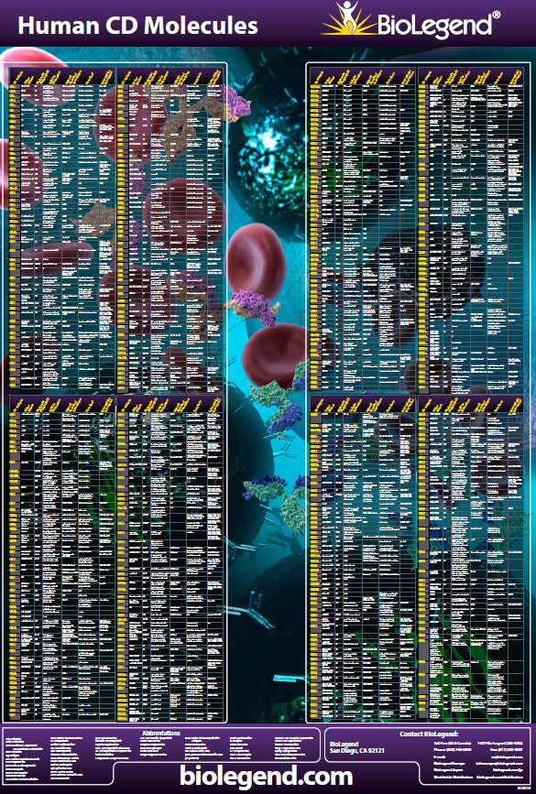
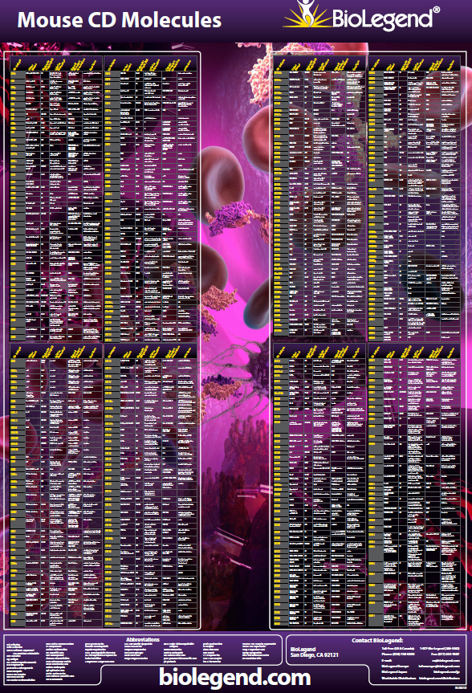
CD molekuly
https://www.biolegend.com/cell_markers
http://www.hcdm.org/

Slide 18
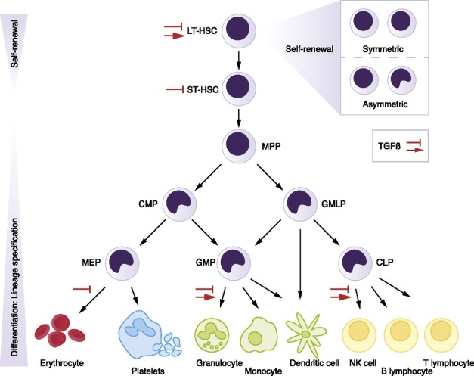
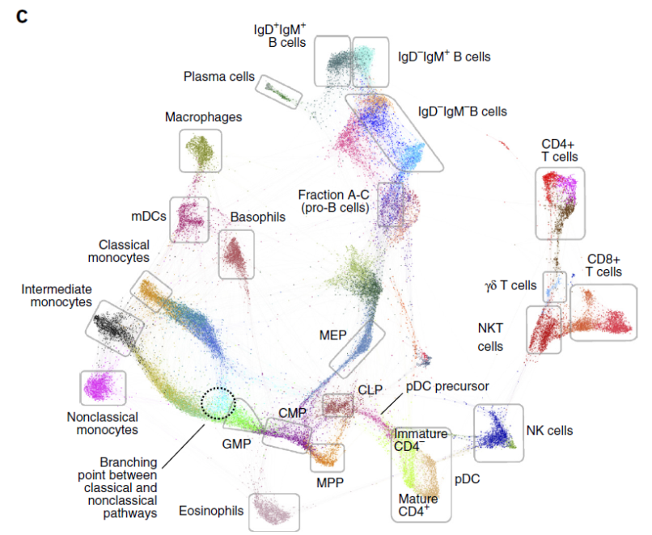
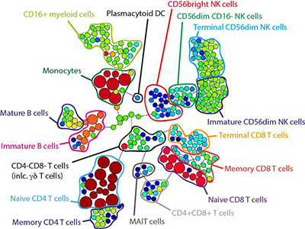
The hematopoietic hierarchy – novel approaches

Slide 20
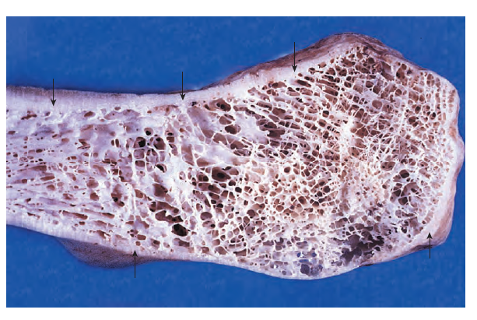
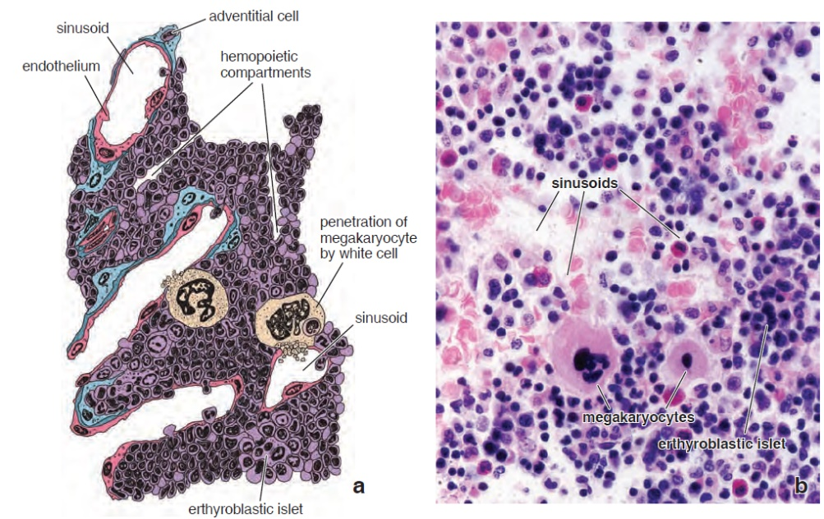
Kostní dřeň
Kostní dřeň poskytuje strukturální podporu a udržuje odpovídající prostředí pro průběh hematopoézy.
Stroma kostní dřeně je pórovitá fibrózní tkáň tvořená fibroblasty, retikulárními buňkami a kostními buňkami, na kterou adherují vyvíjející se buňky, makrofágy a adipocity.
Stromální buňky, makrofágy a endoteliální buňky spolu s hematopoetickými buňkami produkují růstové faktory regulující proliferaci a diferenciaci buněk.
Strukturní molekuly vážou tyto růstové faktory, a tak udržují jejich vysokou koncentraci v kostní dřeni.
Rozlišujeme:
červenou kostní dřeň – vlastní hematopoéza
bílou kostní dřeň – tuková tkáň

Slide 21
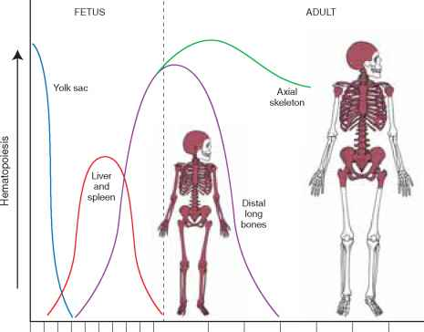
Kostní dřeň a věk
Převažující aktivita:
mládí – ploché a dlouhé kosti
stáří – ploché kosti a konce dlouhých kostí
Mladí jedinci: kostní dřeň celá červená, hematopoéza probíhá ve všech částech
Dospělí jedinci: středová část kostí se postupně zaplňuje tukem a vytlačuje hematopoetické buňky; hematopoéza v těchto částech probíhá pouze v případě zvýšené potřeby krevních buněk

Slide 22
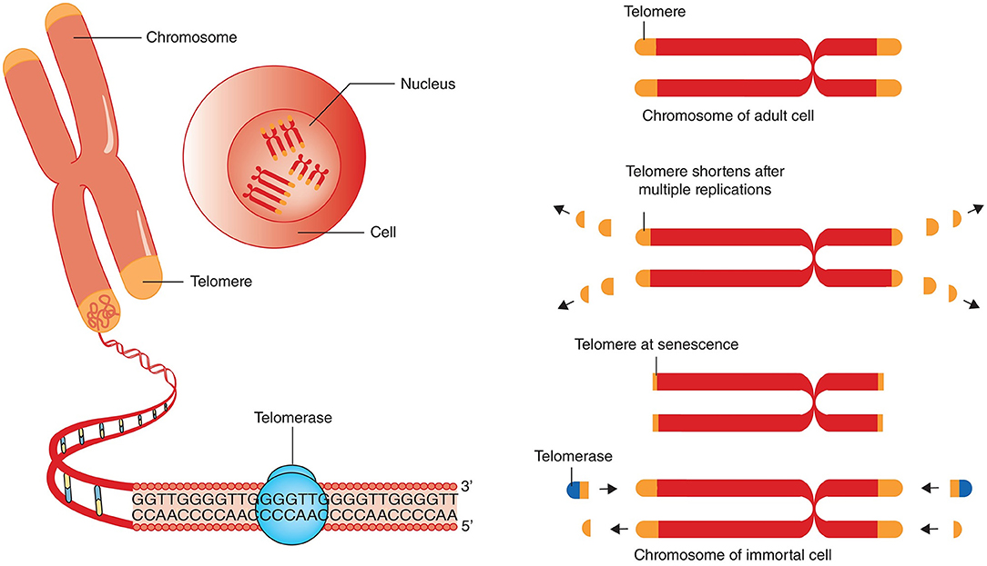
Úbytek telomer, délka telomer a telomeráza.
https://doi.org/10.3389/fgene.2020.630186

Slide 23
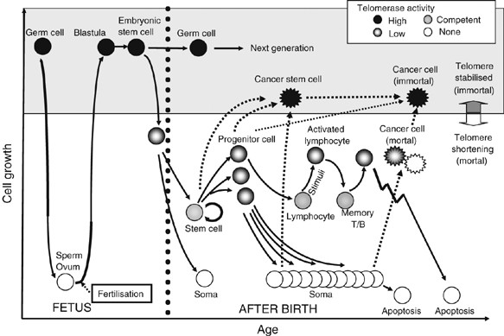
Dynamika telomer a telomerázy v lidských kmenových buňkách.
British Journal of Cancer volume 96, pages1020–1024 (2007)

Slide 24
Hematopoetická kmenová buňka (HSC)
Má nejen schopnost sebeobnovy, ale dává vznik všem krevním specializovaným buňkám
  Dlouhodobé (LT-HSC): velké množství telomerázy
  Krátkodobé (ST-HSC): nižší hladina telomerázy => životnost 2 týdny
Hematopoetická kmenová buňka
sebeobnova
proliferace
diferenciace
zvyšující se diferenciace
snižující se proliferace

Slide 25
Vývojová stádia buněk v kostní dřeni
Hematopoetická kmenová buňka
je základní sebeobnovující se buňkou se schopností diferencovat do různých typů krevních buněk (multipotentní).
Progenitorová buňka
je již částečně diferencována a může dávat vznik jen dané buněčné linii (CFU).
Téměř a zcela zralé krevní buňky.

Slide 26
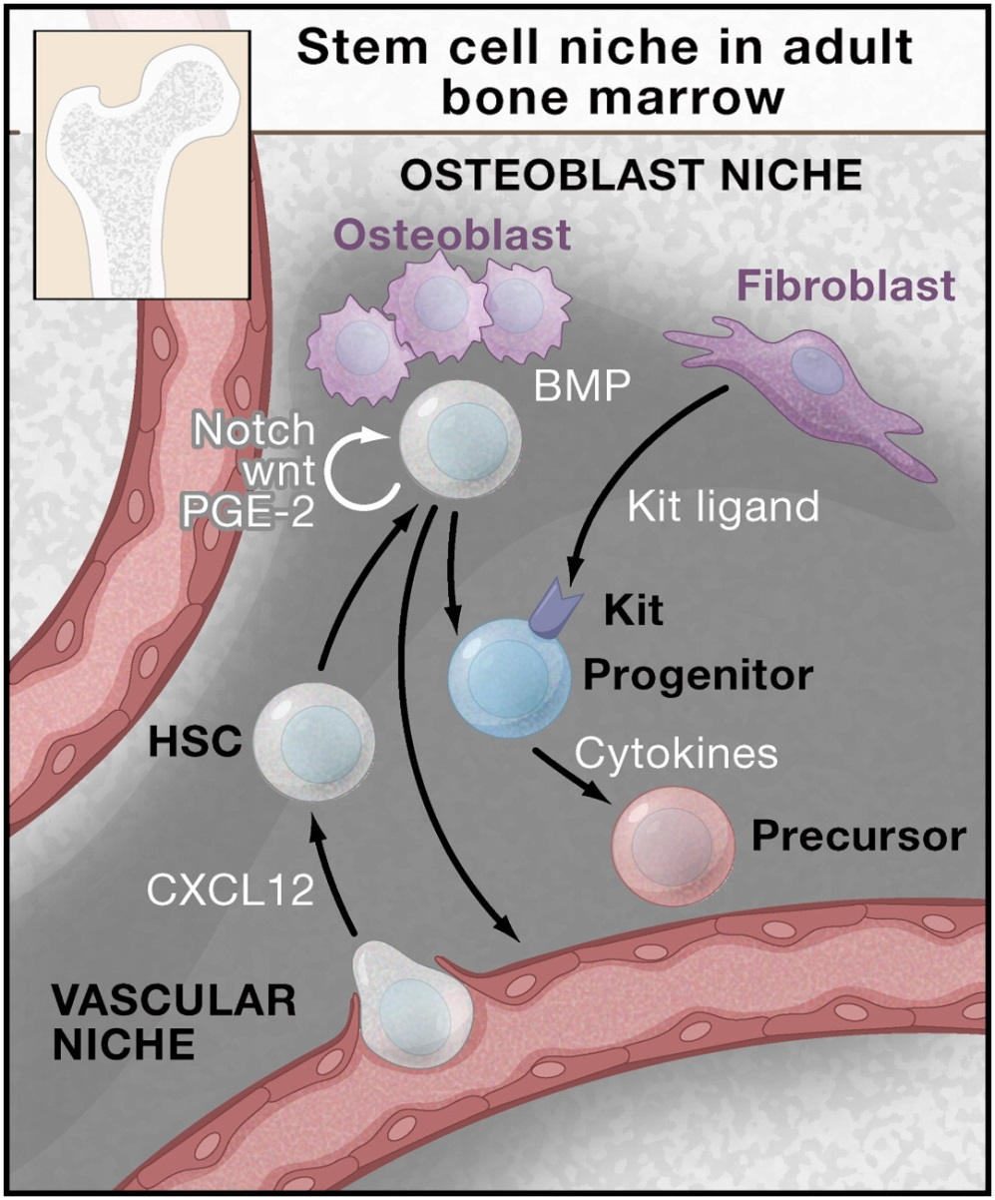
Hematopoetická kmenová buňka (HSC)
Osteoblastická nika
Vaskulární nika
CXCL12 (stromal cell-derived factor 1, SDF1) reguluje migraci HSCs
Stromální buňky podporují hematopoézu – např. produkcí c-Kit ligandu
Další cytokiny – interleukiny (IL), trombopoetin (Tpo), erytropoetin (Epo) ovlivňují funkci progenitorů
Cell 2008 132, 631-644DOI: (10.1016/j.cell.2008.01.025)

Slide 27
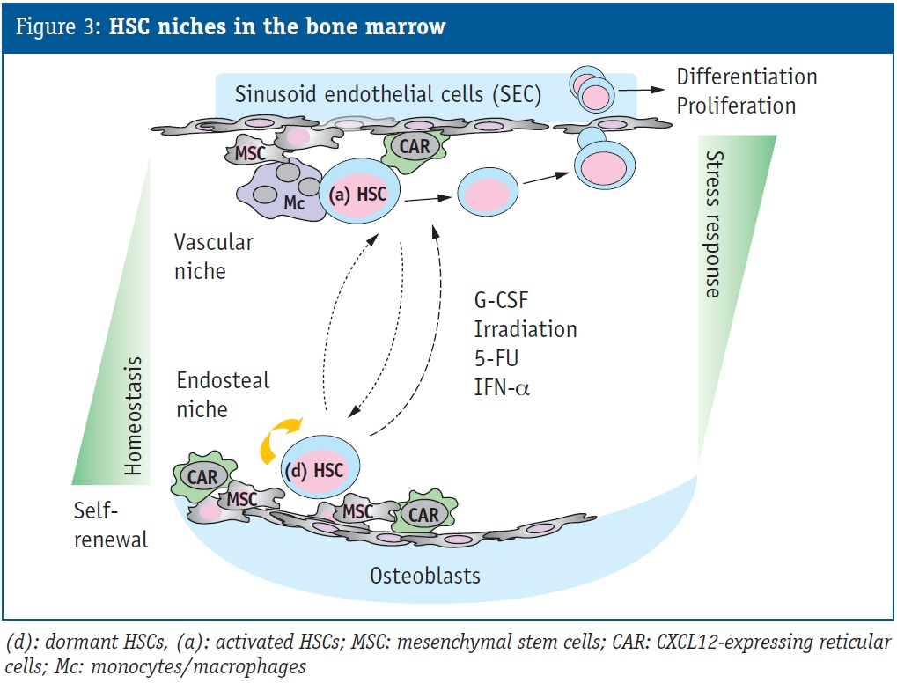
Hematopoetická kmenová buňka (HSC)
https://ebmtonline.forumservice.net/

Slide 28
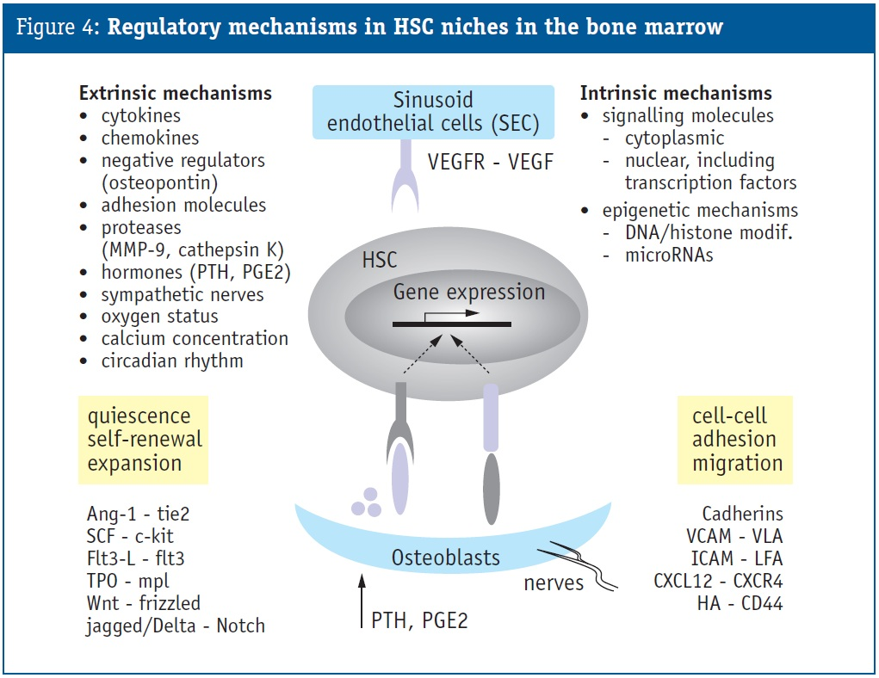
Hematopoetická kmenová buňka (HSC)
https://ebmtonline.forumservice.net/

Slide 29
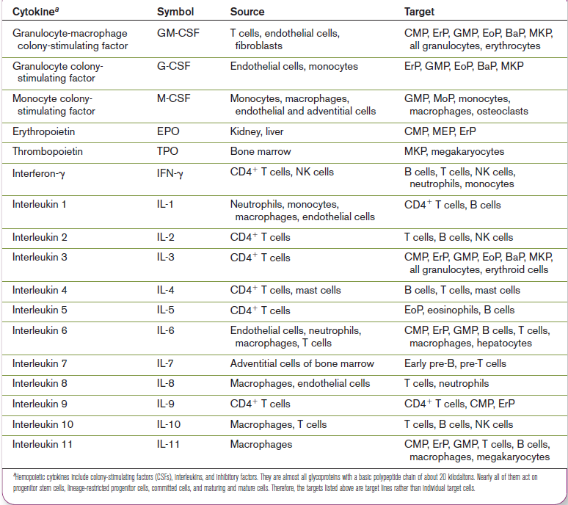
Cytokiny v hematopoéze

Slide 30
Cytokiny
Nízká MW (< 80 kDa), často bývají glykosylovány (glykoproteiny)
účastní se imunity a zánětu, kde regulují intenzitu a délku trvání odpovědi
jsou produkovány - lokálně, po přechodnou dobu
působí zejména autokrinně a parakrinně
jsou vysoce účinné (pM)
interagují vysoce specificky s povrchovými receptory
po vazbě na receptory indukují přenost signálu vedoucí k transkripci cílových genů, výsledný efekt je závislý na konkrétním kontextu
působí v síti, kde
  svoje efekty vzájemně ovlivňují (zejm. svoji produkci)
  indukují transmodulaci povrchových receptorů
  mohou působit na buněčné funkce aditivně, synergicky anebo antagonisticky

Slide 31
Cytokiny jsou multifunkční
(a)
(b)
(c)
(d)
G-CSF
G-CSF
G-CSF
G-CSF
multi-CSF
GM-CSF
M-CSF
SCF
myeloblast
mature granulocyte
GM progenitor cell
GM progenitor cell
IL-6
superoxide
++
+
phagocytosis
(d) stimulation
of functional activity
mature granulocytes
mature granulocytes
mature macrophages
(c) initiation of maturation
mature granulocyte
(a) cell production is dependent on regulator stimulation
(b) induction of commitment to form cells in a restricted lineage

Slide 32
Úloha IL – 1 v hematopoéze
1. monocyte production and activation
2. proliferation of committed progenitor cells (BFU-E, CFU-GM)
1. neutrophil activation
2. neutrophil production
3. stem cell activation
IL-1
GM - CSF
G - CSF
T-cells
endothelial cells
fibroblasts
epithelial cells
IL - 6
ELAM - 1
ICAM - 1
IL - 2
clonal expansion of differentiated B - cells
adhesion of leukocytes to other cells
1. T - cell growth
2. Ig secretion

Slide 33

Úloha TGF-β v hematopoéze
Notes:
Regulatory effects of TGF-β on the growth/proliferation and maturation/differentiation of developmentally distinct hematopoietic cells.BFU indicates burst-forming unit; CFU, colony-forming unit; HPP, high proliferative potential; DC, dendritic cell; E, erythroid cell; G, granulocyte; M, monocyte/macrophage; and Mk, megakaryocyte.

Slide 34
Cytokiny působí v síti vzájemných interakcí
IL - 4
T cell
IL - 2
B cell
Antibody
IFN - γ
IL - 1
IL - 1
macrophage
GM - CSF
LPS
IL - 3
TNF
G - CSF
(-)TNF
Bone marrow

Slide 35
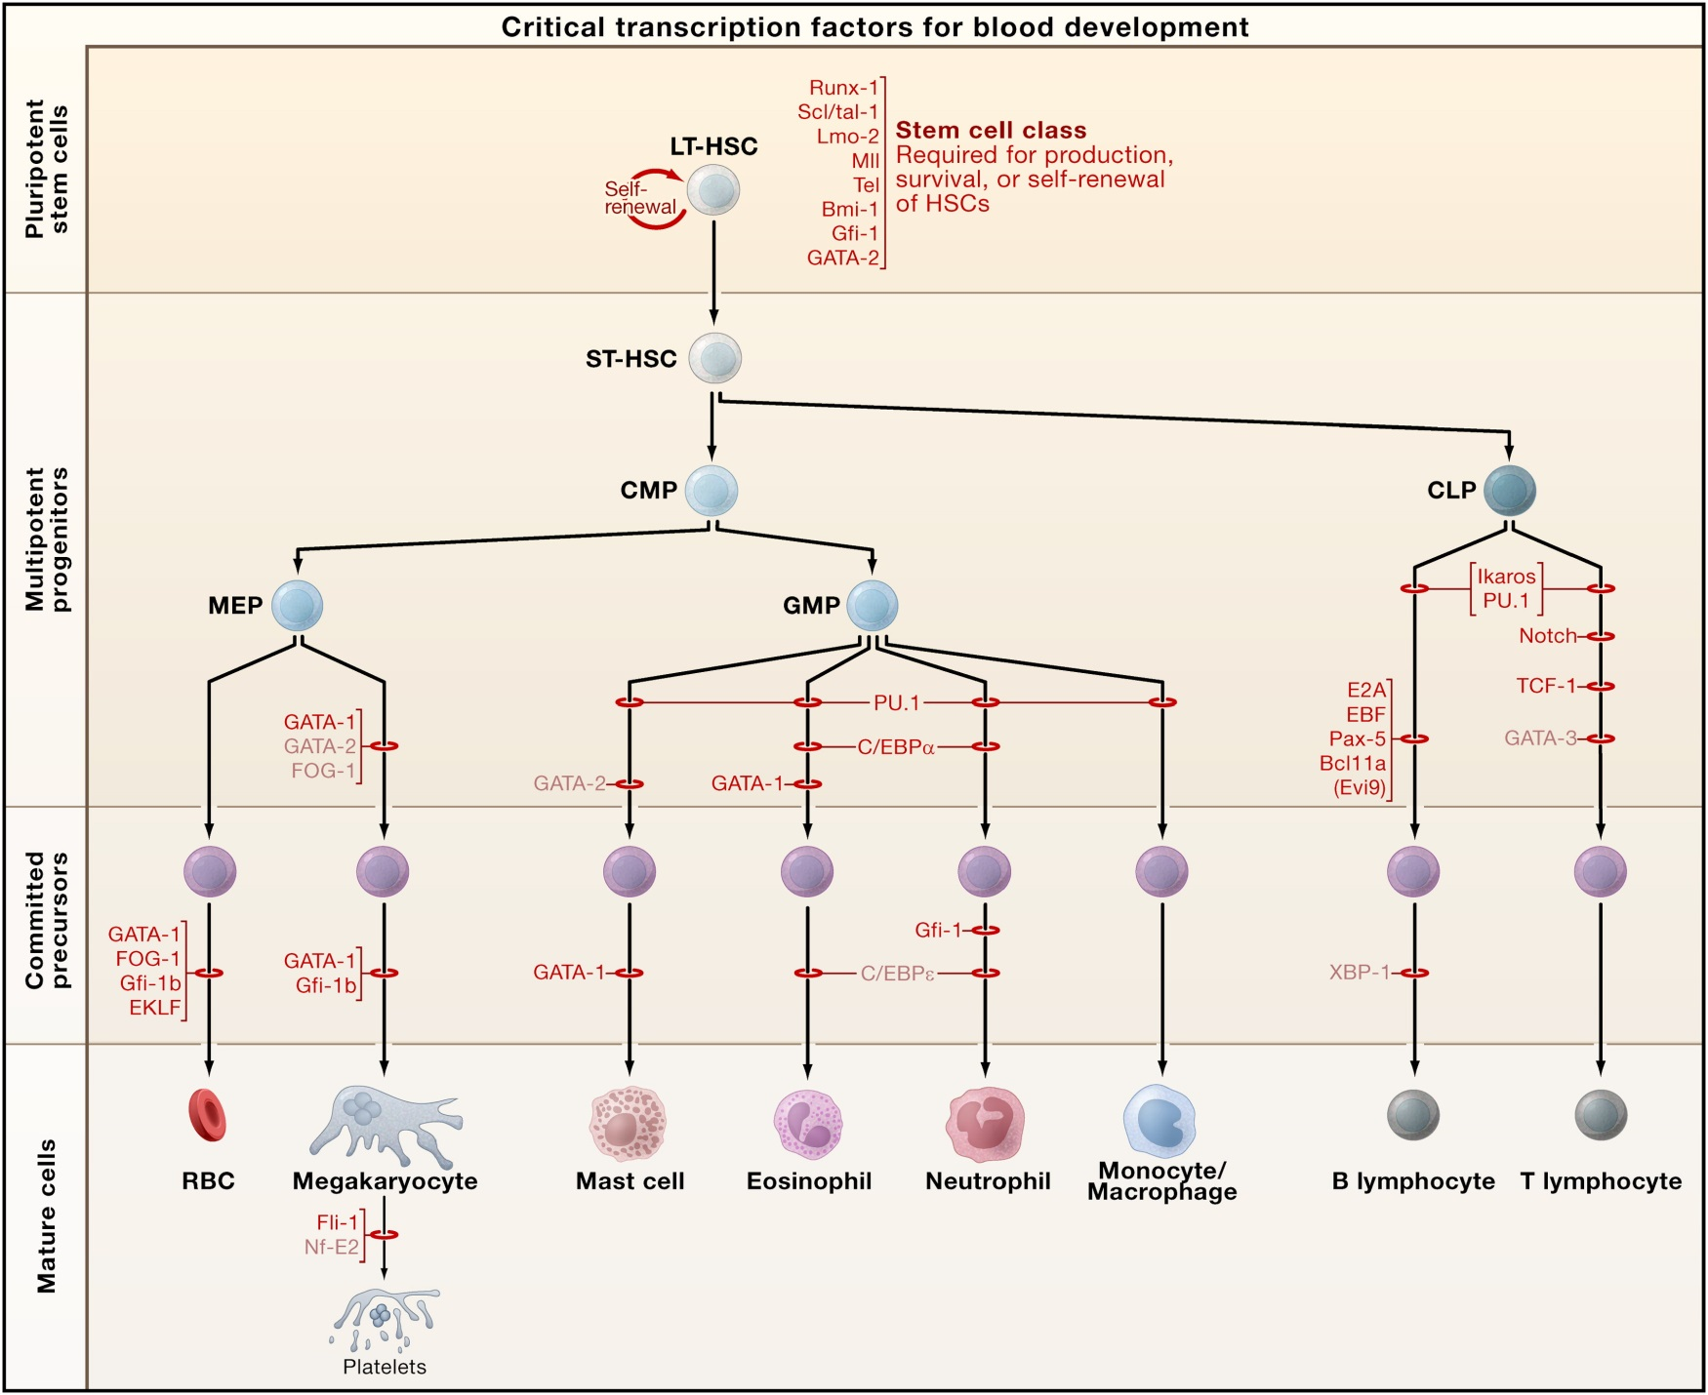
Cell 2008 132, 631-644DOI: (10.1016/j.cell.2008.01.025)
LT-HSC, long-term hematopoietic stem cell; ST-HSC, short-term hematopoietic stem cell; CMP, common myeloid progenitor; CLP, common lymphoid progenitor; MEP, megakaryocyte/erythroid progenitor; GMP, granulocyte/macrophage progenitor; RBCs, red blood cells.

Slide 36
Hierarchické působení transkripčních faktorů

Slide 39
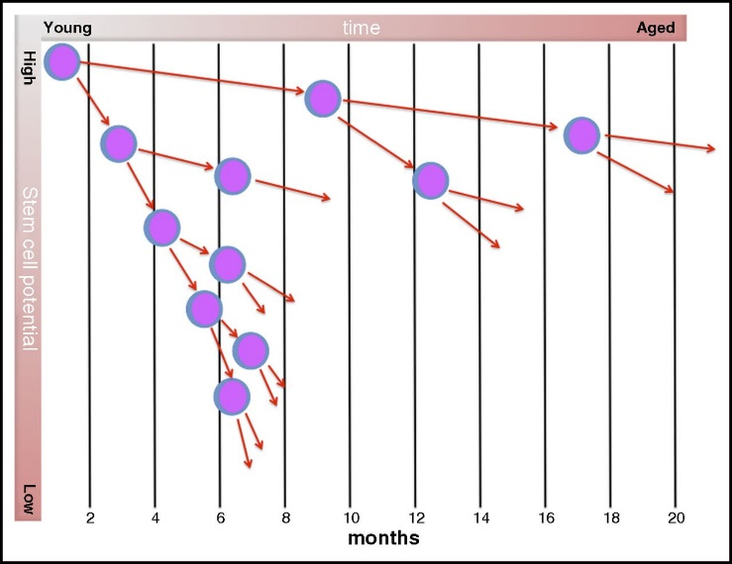
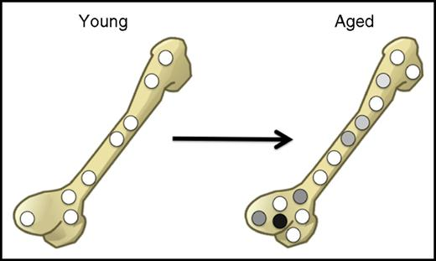
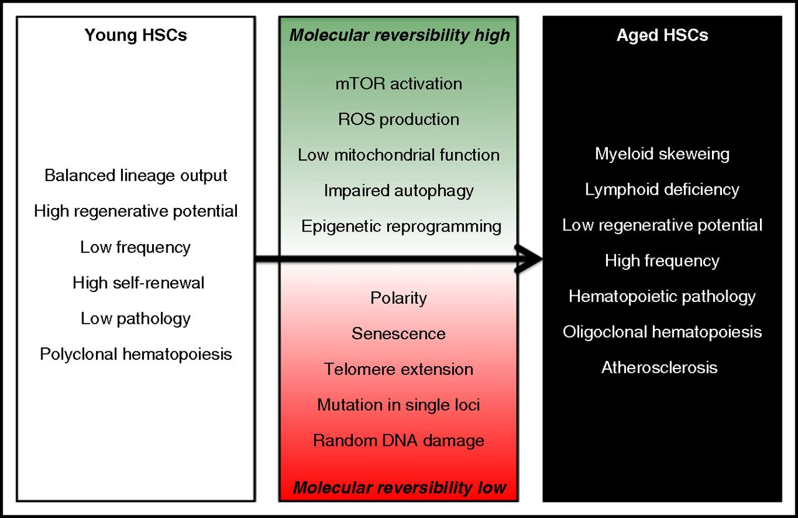
Stárnutí hematopoetických kmenových buněk
Blood (2018) 131 (5): 479–487.

Slide 40
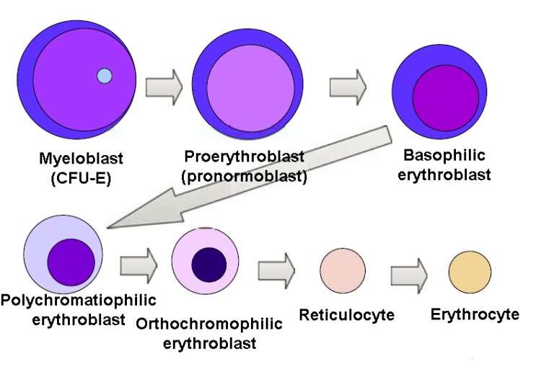
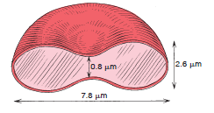
Erytrocyty
Buňky (bikonkávní disky, 7,5 µm) bez jádra a dalších organel (u savců), malé kondenzované jádro a organely u ptáků plazů, obojživelníků a ryb
Vnikají z jaderných prekurzorových buněk
Obsahují hemoglobin, 95% všech proteinů erytrocytu
Vývoj v kostní dřeni cca 8 dní
Doba života cca 120 dní
Staré erytrocyty likvidovány makrofágy v kostní dřeni, v játrech a slezině

Slide 41
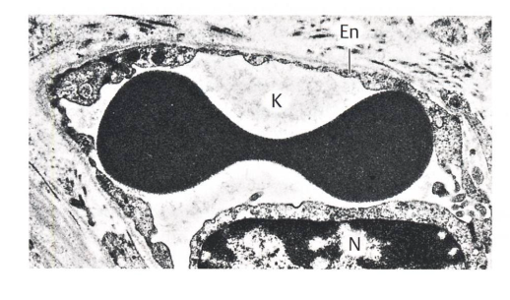
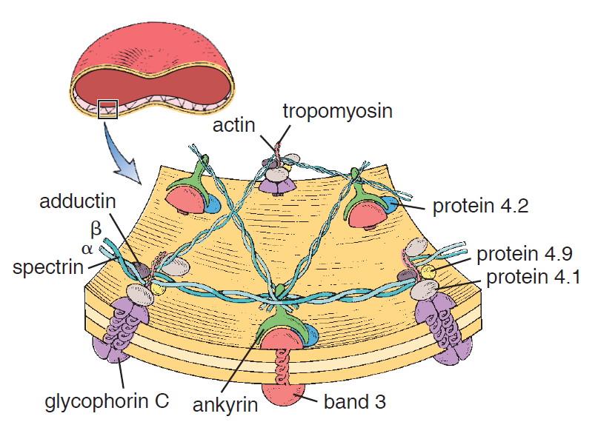
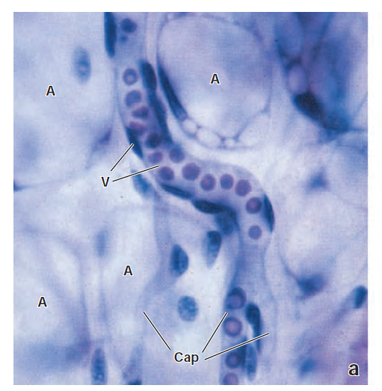
Membránová organizace erytrocytu
Plochá síť filament spektrinu propojena krátkými filamenty aktinu je ukotvena pomocí adaptorových proteinů k membráně
Jsou pasivně tvarovatelné, důležité pro prostupnost kapilárami, stárnoucí buňky ztrácí flexibilitu

Slide 42
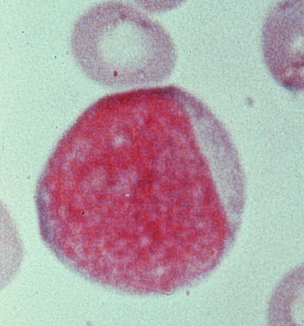
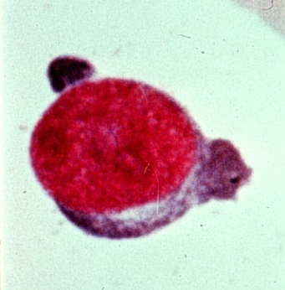
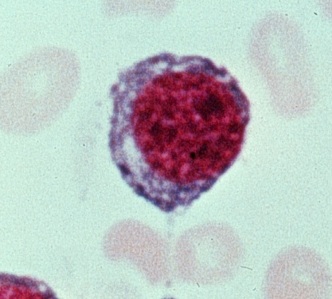
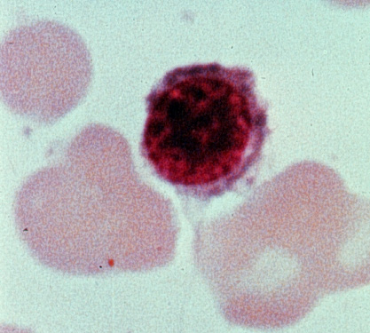
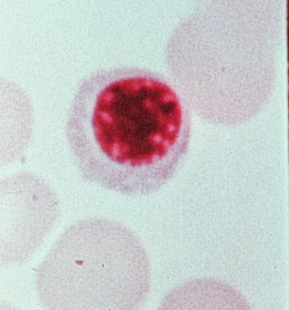
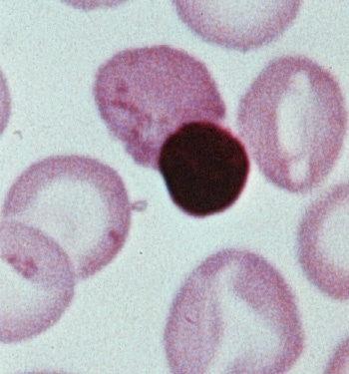
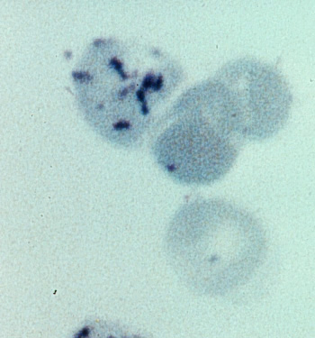
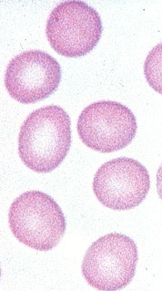
Vývojová stádia erytrocytů
kmenová buňka
proerytroblast
(pronormoblast)
polychromatofilní erytroblast
basofilní erytroblast
ortochromatofilní erytroblast
(normoblast, metaerytroblast)
ortochromatofilní erytroblast extrudující jádro
reticulocyt
(polychromatofilní erytrocyt)
zralý erytrocyt
http://www.mcl.tulane.edu/

Slide 43
Regulace erytropoézy
Obecné faktory
  hypoxie –> erythropoietin (embryogeneze - játra, po narození v peritubulárních buňkách kortexu ledvin)
  růstové faktory, hormony (testosteron vs. estrogeny)
  vitamíny
Maturační faktory
  Vitamin B 12
  Folic acid
Faktory nezbytné pro produkci hemoglobinu
  Vitamin C – napomáhá absorbci železa (Fe+++ - Fe++)
  Proteiny – aminokyseliny pro syntézu globinu
  Železo a měď pro syntézu hemu
  Vápník, kobalt, nikl

Slide 44
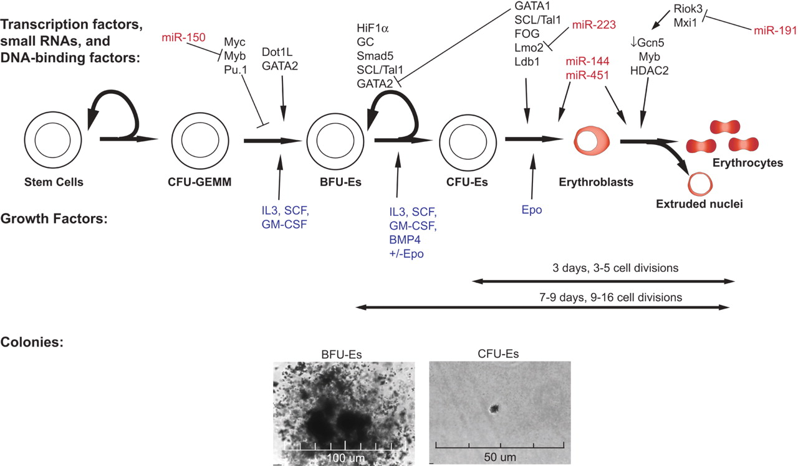
Regulace erytropoézy
Shilpa M. Hattangadi et al. Blood 2011;118:6258-6268

Slide 45
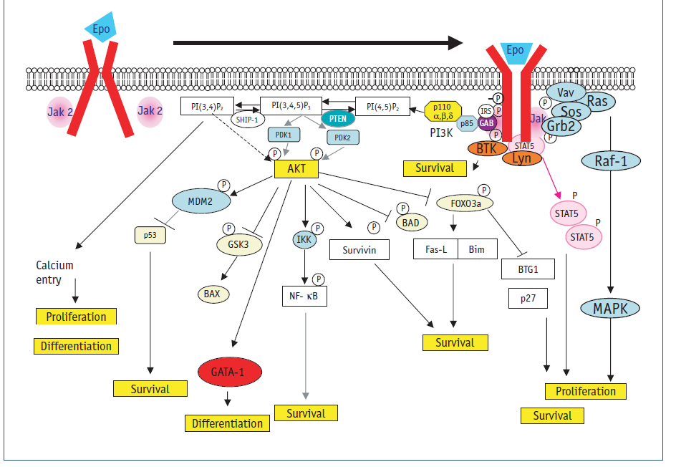
Erytropoéza a EpoR

Slide 46
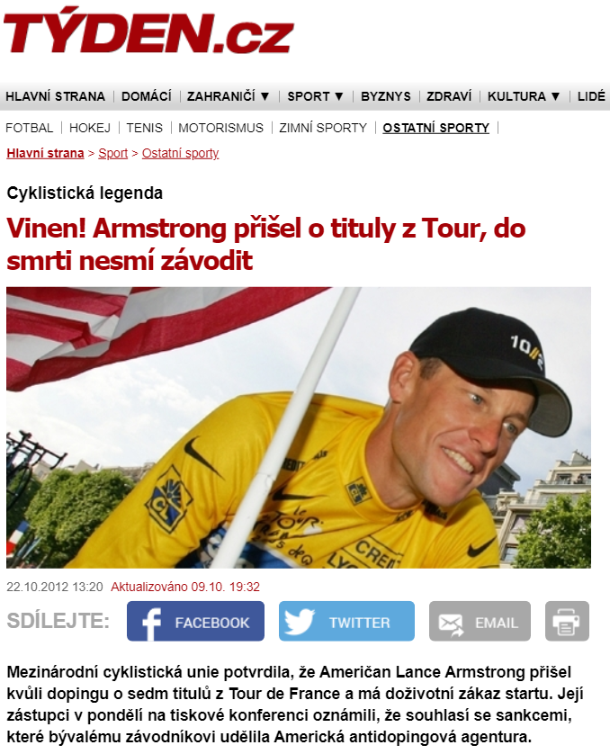

Slide 47
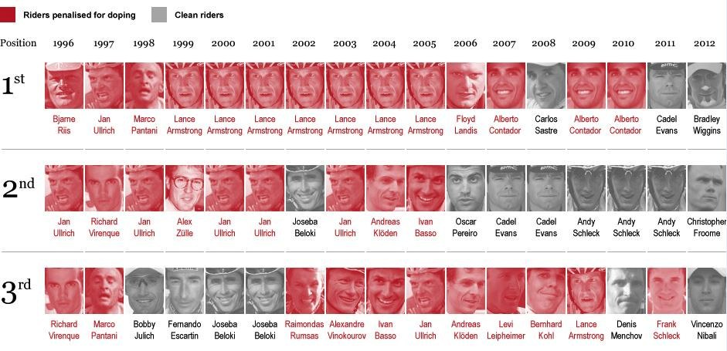

Slide 48




Slide 49

Regulace erytropoézy

Slide 50


Hypoxie koordinuje syntézu EPO s metabolismem železa
Volker H. Haase Am J Physiol Renal Physiol 2010;299:F1-F13
©2010 by American Physiological Society
Notes:
Hypoxia coordinates EPO synthesis with iron metabolism. Shown is a simplified overview of hypoxic and HIF-mediated effects on iron metabolism. HIF-2 induces renal and hepatic EPO synthesis in response to hypoxia, which results in increased serum EPO levels (circle), stimulating erythropoiesis. Renal and liver EPO responses are modulated by dermal HIF-1 (see the text). Also, included in this schematic is the recently described contribution of glial cell-derived EPO to the serum EPO pool. An adjustment of iron metabolism is needed to satisfy increased iron demand in the bone marrow. In the duodenum, duodenal cytochrome b (DcytB) reduces ferric iron (Fe3+) to its ferrous form (Fe2+), which is then transported into the cytosol of enterocytes (square) by divalent metal transporter-1 (DMT1). DcytB and DMT1 are both hypoxia inducible and HIF-2 regulated. Absorbed iron is released into the circulation by ferroportin (FPN) and is then transported in complex with transferrin to liver, reticuloendothelial cells, bone marrow, and other organs. Transferrin (Tf) is HIF regulated, and hypoxia increases its serum levels. Hypoxia, low serum iron levels, and increased “erythropoietic drive” inhibit hepcidin synthesis in the liver, resulting in diminished FPN cell surface expression in different tissues. As a result, more iron is released from enterocytes, hepatocytes, and reticuloendothelial cells (RES). When intracellular iron levels are low, iron regulatory protein (IRP) inhibits HIF-2α translation and diminishes hypoxia-induced erythropoiesis.

Slide 51




Trombocyty
Krevní destičky, 250 tis./ul
Klíčová role při srážení krve
Bejzaderné fragmenty megakaryocytů
postupné zvětšování buňky jako výsledek tzv. endomitóz (replikace chromosomů bez rozdělení jádra)
vznik obrovské polyploidní buňky (až 64 sad chromosomů) – megakaryocytu (až 150 µm)
vznik cytoplazmatických granul
odštěpování fragmentů (trombocytů) z periferie (až 8 000 z jedné buňky)
stadia: megakaryoblast, promegakaryocyt, megakaryocyt
V cirkulaci cca 10 dní, likvidace makrofáfy sleziny a jater
Tvar bikonvexního disku, 2,5µm
Tvar udržován mikrotubuly
Na membráně receptory pro adhezi
Obnažený kolagen při poranění cévy vyvolá adhezi - > aktivace, vytvoření pseudopodií a uvolnění granul

Slide 52

Trombocyty

Slide 53


Aktivace a adheze trombocytů
Henri H. Versteeg et al. Physiol Rev 2013;93:327-358
©2013 by American Physiological Society
Copyright © American Heart Association, Inc. All rights reserved.

Slide 54


Trombolýza
léčebný proces, který má za cíl rozpuštění krevní sraženiny vzniklé v některé cévě (trombus), nebo zanesené do místa uzávěru krevním tokem z jiného místa (embolus)
Aplikace látek která rozpouští krevní sraženiny, např. rekombinantních aktivátorů plazminogenu
používá v akutních stavech, kdy je nutné sraženinu rozpustit rychle a účinně - ischemická mozková mrtvice, tepenný uzávěr na dolní končetině a klinicky se projevující masivní plicní embolie

Slide 55

Leukocyty
Slouží k obraně organismu v intersticiu, 5 tis./ul krve
Granulocyty, monocyty, lymfocyty
Cirkulaci opouštějí po krátké době (kromě lymfocytů) a zůstávají v extravasálním prostoru

Slide 56

Granulopoéza
označení pro vývoj všech granulocytů (neutrofilních, eosinofilních a basofilních) nebo někdy jen vývoj neutrofilních granulocytů.
Počáteční prekurzory neutrofilních granulocytů jsou společné s monocyty. Na úrovni progenitorů GM-CFU se linie rozdělují.
Granulocyty po dokončení diferenciace zrají v kostní dřeni a potom jsou uvolňovány do krevního řečiště. V případě zvýšené potřeby neutrofilů se uvolňují do krevního řečiště nezralé neutrofily – tyčky.
Z krve migrují do různých tkání na základě stimulace chemotaktickými faktory.

Slide 57




Monocytopoéza
obtížná identifikace stadií v běžném krevním nátěru
monoblast, promonocyt, monocyt (vývoj trvá přibližně 55 hod.)
změna tvaru jádra
vývoj azurofilních granul (GER, GA)
zralé vstupují do krve, cirkulují 8 - 16 hod., pak vstupují do tkání a dozrávají v různé typy makrofágů, které mají obvykle životnost několik měsíců
kmenová buňka
myeloblast
promonocyt
monocyt

Slide 58

Lymfocytopoéza
progenitory všech lymfocytů vznikají v kostní dřeni
některé migrují do thymu, kde se diferencují v T-lymfocyty
ty, které zůstávají v kostní dřeni, se diferencují v B-lymfocyty a migrují do periferních lymfatických orgánů, kde se dále mohou množit (lymfatické uzliny, slezina)
stadia: lymfoblast → 2-3 dělení → prolymfocyt (nemá ještě povrchové antigeny) → dělení → lymfocyt

Slide 59

Lymfatické orgány
Primární
  Kostní dřeň
  Thymus (brzlík)
Sekundární
  Mízní uzliny
  Slezina
  Slizniční lymfatická tkáň (MALT)
  Tonsily (mandle)
  Peyerovy pláty
  …

Slide 60


Lymfatické uzliny
Řetězec filtračních jednotek v systému lymfatických cév
  vkleslina = hilus, vstup artérií, nervů, výstup vén, lymfatických cév
  na povrchu – pouzdro = capsula – husté kolagenní vazivo → trabekuly
  podkladem - retikulární vazivo (retikulární buňky, retikulární vlákna, základní amorfní hmota)
  Kůra, cortex, B-zóna
  Parakortikální oblast, T-zóna
  Dřeň, medulla
Kapilární prostory, lymfatický sinus, vystlány endoteliálními buňkami
V případě aktivace zůstávají lymfocyty v uzlině, proliferují a diferencují do efektorových buněk
Neaktivované cirkulují, 5 mil. buněk/min vstupuje z krve do sekundárních lymfoidních orgánů

Slide 61


Slezina
Filtrační a imunitní orgán v krevním oběhu
Funkce
  Odstranění zestárlých a poškozených erytrocytů
    Červená pulpa (vazivové retikulum protkané venózními sinusy)
    Makrofágy pohlcují fagocytované erytrocyty – recyklace
      Hemové železo navázáno na ferritin, transport pomocí transferinu do erytropoetických buněk
      Z hemu vzniká bilirubin, v komplexu s albuminem transportován do jater, v konjugaci s kys. glukuronovou vyloučen z jater ve žluči
  Sekundární lymfoidní orgán
    Bílá pulpa, systém lymfatických folikulů (B- lymfocyty, folikulární dendritické buňky)

Slide 62


Slizniční lymfatická tkáň
Patrová mandle
  Povrch tvořen nerohovějícím epitelem, rozbrázděn do cca 20ti krypt
  Krypty obsahují epiteliální buňky, leukocyty, mikroorganismy
  Pod kryptami – sekundární lymfatické folikuly – B-dependentní oblast
  Interfolikulární zóna – T-dependenntní oblast

Slide 63

Slizniční lymfatická tkáň
Lymfatická tkáň střevní sliznice (MALT, Mucosa-associated lymphoid tissue)
  Shlukováním lymfatických folikulů v některých částech trávicí trubice vznikají Peyerovy pláty
  B dependentní oblast – folikul, T-dependentní zóna vyplňuje interfolikulární oblasti
  Povrh epitelu nad folikulem (FAE) neobsahuje mucinózní vrstvu (nebo jen tenkou), chybí klky a pohárkové buňky
  M-buňky bez mikroklků, dochází na nich k endocytóze antigenů
  Enterocyty transportují protilátky transcytózou
    Protilátky IgA jsou tvořeny subepitelovými plasmatickými buňkami
    IgA spolu se sekretem exokrinních žláz vážou antigeny a mikroorganizmy – shlukování a opsonizace
    IgA i v mateřském mléce – pasivní imunizace trávicího a dýchacího traktu kojence

Slide 64

Thymus, brzlík
Umístěn v mezihrudí, za sternem před perikardiem
Maxima rozvoje dosahuje v dětství (cca 20-30g)
S koncem puberty rychlá involuce, zůstavují jen rezidua v tukovém vazivu
Primární lymfatický orgán systému T-buněk, tvořen retikulárním epitelem (rozvětvené, navzájem spojené buňky, mezi kterými je tkáňový mok)
V časném fetálním období je osídlen prekursory T-lymfocytární linie – thymocyty
Vyzrávání imunokompetentních T-lymfocytů pod vlivem diferenciačních faktorů a kontaktu s retikulárním epitelu thymu, autotolerance

Slide 65

Thymus, brzlík
Retikulární epitelové buňky – obsahuji CK vlákna, jsou spojeny desmosomy,
Vrstva u kortexu – obaluje thymocyty – ‚pečovatelské‘ buňky
vytváří trojrozměrnou síť osídlenou thymocyty
Podílí se na pozitivní a negativní selekci T-buněk
Hassalova tělíska – podoba eosinofilních agregátů (jejich počet a velikost roste s věkem)

Slide 66

Hemothymová bariéra
ochraňuje T lymfocyty před antigeny cirkulujícími v krvi
  souvislá endotelová výstelka kapilár
  BL endotelu (perikapilární prostor) - vazivo + perivaskulární makrofágy fagocytují malá množství materiálu, který pronikne cévní stěnou)
  BL retikulárního epitelu
  perivaskulární hraniční membrána
HTB je vyvinuta v kůře, chybí ve dřeni

Slide 67


Involuce thymu

Slide 68
Shrnutí
Krev představuje tkáň s vysokou mírou sebeobnovy,
krvetvorba je hierarchicky organizována,
je precizně řízena prostřednictvím mezibuněčných interakcí a signalizací prostřednictvím solubilních faktorů – cytokinů,
všechny zralé krevní buňky vznikají z hematopoetické kmenové buňky jejíž funkce ovlivňuje prostředí v nice kmenové buňky v kostní dřeni.

Slide 69
Literatura
Histologie, Renate Lullmann-Rauch, GRADA, 2012
Histology – A Text and Atlas, M. H. Ross. W. Pawlina, Wolters Kluwer, 2011
GUIDE to GENERAL HISTOLOGY and MICROSCOPIC ANATOMY, Petr Vaňhara, Miroslava Sedláčková, Irena Lauschová, Svatopluk Čech, Aleš Hampl, Published by Masaryk University, ISBN 978-80-210-8453-7
Atlas fyziologie člověka, S. Stefan, D. Agamemnon, Grada, 2016

